Slide 1
«Мы такие,
какие и есть,
но при нас и отвага и честь!»

Slide 4
Дата основания г. Тамбова
День рождения Тамбовской области в современных границах
Мучкапский район сформировался в современных границах
Год основания села Мучкап.
17 апреля 1636 год?
27 сентября 1937 год?
16 июля 1928 год?
1764 год?

Slide 5
Малая Родина

Slide 6
РОДИНА -
это исторически сложившаяся, социально-экономическая, политическая и культурная среда, в которой родился человек, с которой связана история его народа.

Slide 8
ПАТРИОТ -
человек, преданный своему народу, любящий свое отечество, готовый на жертвы и совершающий подвиги во имя интересов своей родины.
(Толковый словарь
Д.Н. Ушакова)

Slide 10
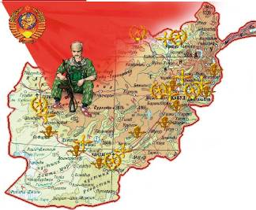
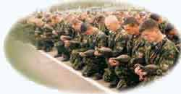
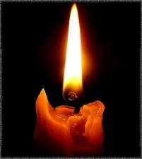
Афганистан – ты боль моей души …

Slide 11
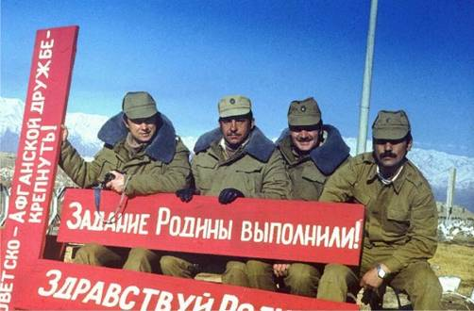
12 декабря 1979 года -
15 февраля 1989 года

Slide 12
11 декабря 1994 года – 31 августа 1996 года 26 августа 1999 года – 15 апреля 2009 года
Список участников боевых действий
в Чеченской республики
Ансимов Евгений Анатольевич 14. Ломов Николай Иванович
Беляев Станислав Юрьевич 15. Масликов Сергей Александрович
Власов Петр Владимирович 16. Мишин Александр Владимирович
Воронин Петр Николаевич 17. Новаковский Александр Александрович
Глотов Дмитрий Николаевич 18. Неудахин Николай Николаевич
Гусев Евгений Михайлович 19. Романов Сергей Николаевич
Еланский Юрий Владимирович 20. Трубников Роман Александрович
Климонтов Роман Юрьевич 21. Фролов Виктор Владимирович
Коновальцев Алексей Алексеевич 22. Хабаров Дмитрий Сергеевич
Корчагин Павел Николаевич 23. Чурилов Виктор Евгеньевич
Крюков Андрей Викторович 24. Щербин Сергей Сергеевич
Кузин Александр Анатольевич 25. Янин Владимир Зиновьевич
13. Любавин Михаил Николаевич 26. Ярмаркин Геннадий Владимирович

Slide 13
Указом
Президиума Российской Федерации
Шишикин
Алексей
Михайлович посмертно
награжден
орденом
Мужества

Slide 14
Ука
Указом
Президиума Российской Федерации
Житков
Андрей
Николаевич посмертно
награжден
орденом
Мужества

Slide 15
Указом Президиума Российской Федерации Хо Сергей Анатольевич посмертно награжден орденом Мужества

Slide 16
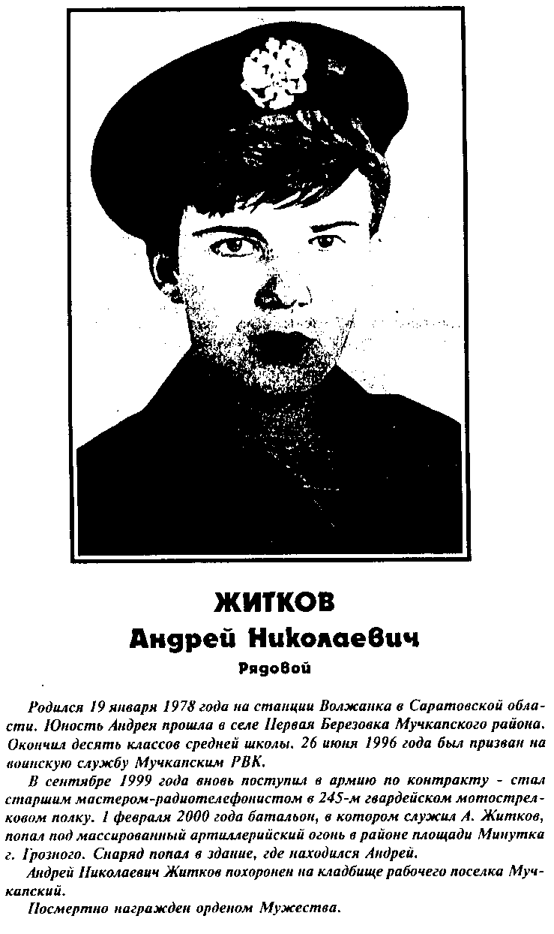
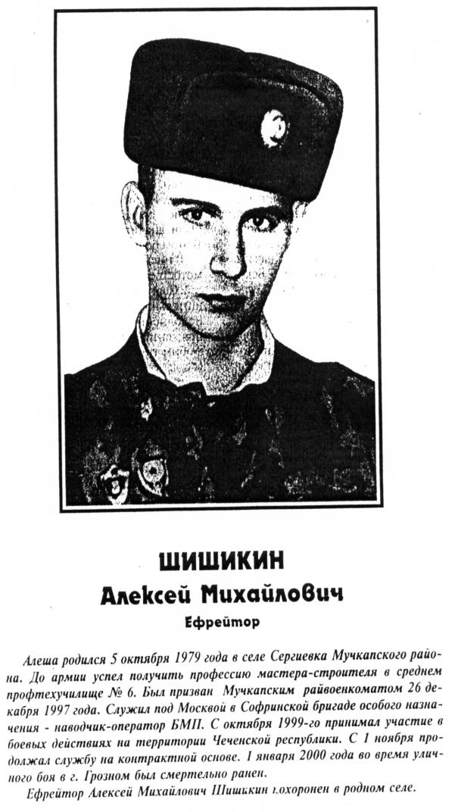
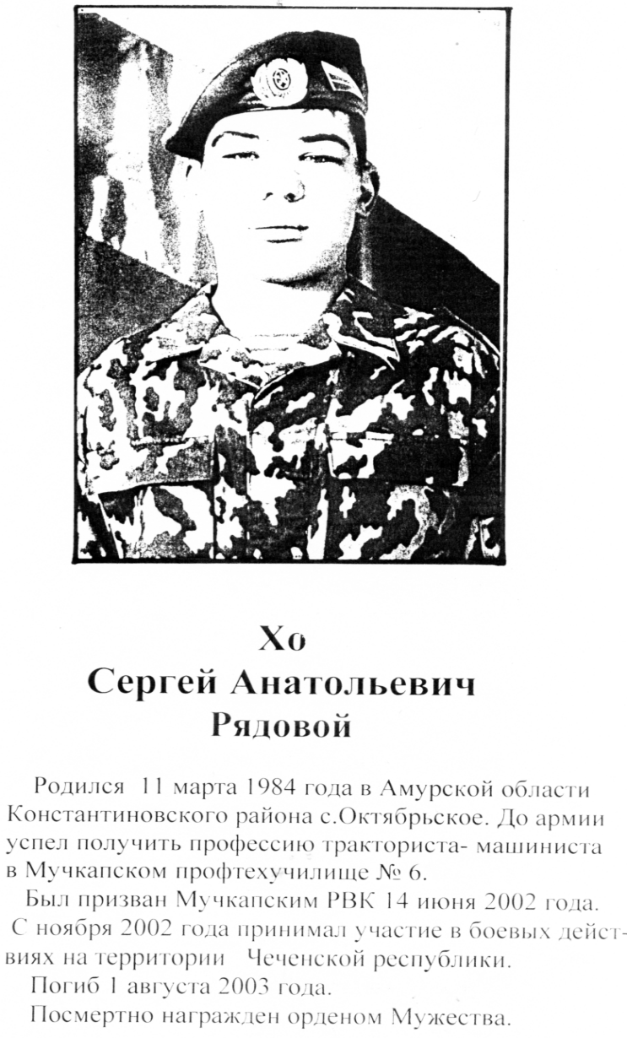

Slide 17
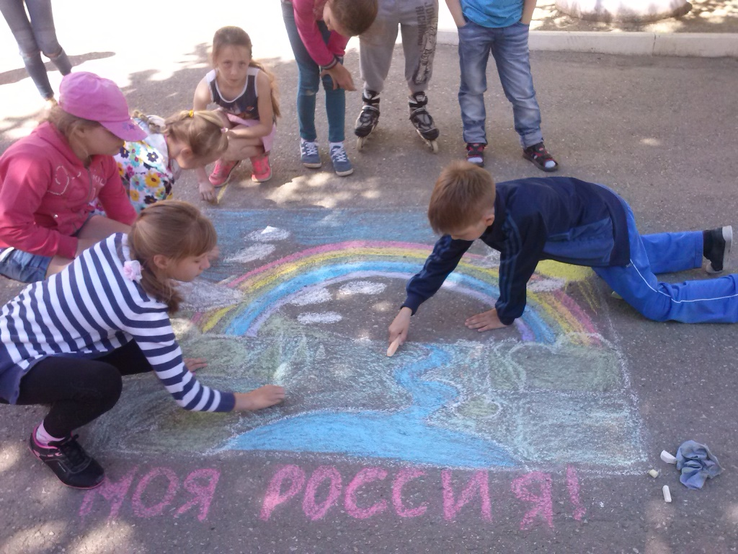

Slide 18
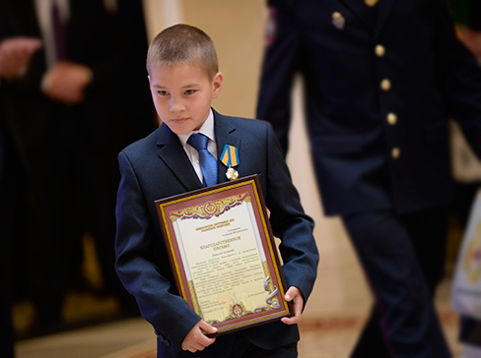
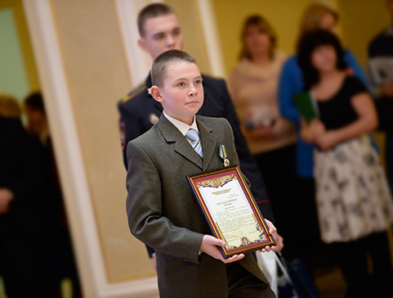
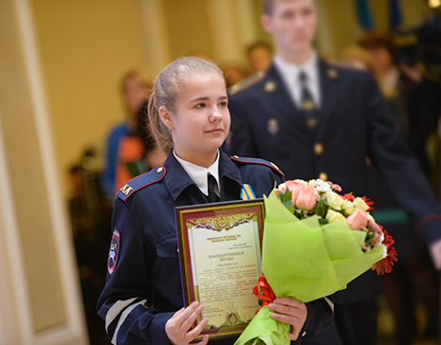
Герои нашего времени

Slide 19
Быть патриотом,… Что же это значит?
А это значит Родину любить,
А это значит честно, бескорыстно
Отечеству любимому служить.
Любить его историю седую,
Святые лики русских матерей,
Которые не раз в годину злую
В бой провожали собственных детей.
Учить детей гордиться своим родом
И честь его блюсти и сохранять,
Быть лучшей частью русского народа,
Которую не смог никто подмять.

Slide 20
«Мы такие,
какие и есть,
но при нас и отвага и честь!»

